Slide 1
Processos Software
Enginyeria del software 1

Slide 2
Paradigmes Processos Sofware
Seqüencials (clàssics)
  Metrica 3
  Merise
Incrementals
  Unified Proces (UP)
  Àgils

Slide 3
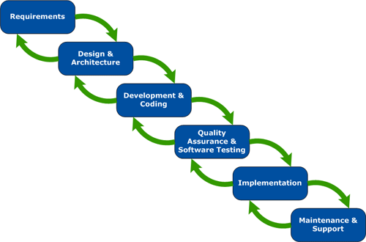
Model lineal en cascada
És un dels primers models que es van proposar (finals 60’s)

Slide 4
Model lineal en cascada.
Característiques (I)
Dividits en fases amb una estructura temporal
La seqüència temporal en fases no és realista
És molt difícil formular explícitament tots els requeriments al inici
Només hi ha resultats executables en fases molt avançades del projecte
Les interaccions i referències creuades només es permeten entre fases adjacents

Slide 5
Model lineal en cascada.
Característiques (i II)
No són prou flexibles
Massa burocràtics: s’ha de documentar massa
Els usuaris o clients i els desenvolupadors treballen de forma separada
No proveeixen d’eines pel treball en equip
No estan centrats en les persones

Slide 6
Model en cascada
Risc
Temps

Slide 7
Models Iteratius
Unified Process (UP)
Metodologies àgils
Basats en iteracions ràpides i constants

Slide 8
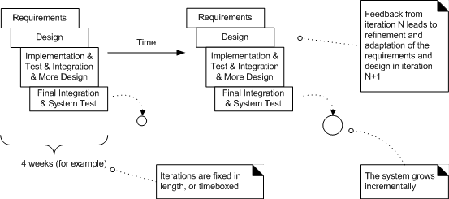
UP: Model iteratiu i incremental
Cada Iteració genera codi executable
En cada iteració s’incrementen les capacitats del sistema
Cada iteració es provada i validada pel client

Slide 9
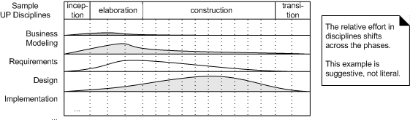
UP: Fases
Inception: es defineix l’abast del projecte
Elaboració: es planifica el projecte, s’especifiquen els casos d’ús i es comença a construir l’arquitectura
Construction: s’implementa el sistema
Transition: es posa en funcionament el sistema

Slide 10
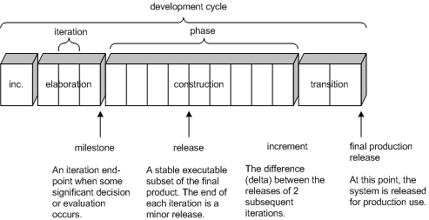
UP: Fases

Slide 11
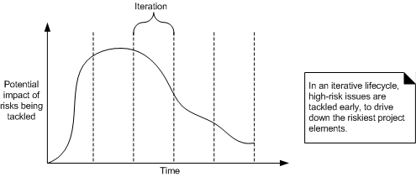
UP: Gestió de Riscos
A cada iteració es fan les proves (test) del sistema
En les primeres iteracions s’aborden aquelles parts del sistema que tenen més risc i/o que aporten més valor a l’usuari (client)
El client veu el sistema en funcionament des del començament i es manté involucrat en tot el procés

Slide 12
Metodologies Àgils
Scrum, Crystal Clear, Extreme Programming
Individuals and interactions over processes and tools
Working software over comprehensive documentation
Customer collaboration over contract negotiation
Responding to change over following a plan
That is, while there is value in the items on the right, we value the items on the left more.
Notes:
Individus i interaccions sobre processos i eines
Programes de treball sobre la documentació completa
Col·laboració amb el client sobre negociació de contractes
Respondre al canvi sobre seguir un pla, és a dir, mentre que hi ha un valor en els elements de la dreta, valorem més els de l'esquerra.

Slide 13
Metodologies Àgils
La codificació és l'activitat clau d'un projecte software, XP la posa al centre de la gestió del projecte, és un programmer-first process
És una metodologia lleugera (light-weight) amb la gestió i documentació estrictament necessària.
Assumeix que els requeriments canvien sempre, també al final del projecte, llavors s'adhereix al canvi continu (embrace change!!).
La millor forma de documentació és el codi; cal programar contínuament, radical, ràpida, amb un feedback continu per part del client.

Slide 14
Metodologies Àgils
Es planifica només a curt termini (una iteració)
Considera millor que dedicar temps al disseny, buscar un procés software que faci fàcil canviar el codi i redueixi el temps de fer-ho
El codi s’ha de millorar contínuament (Refactoring). Hem d’estar segurs de que no introduïm errors
Testing és una part molt important del desenvolupament
Les últimes tendències apunten cap el Test Driven Development

Slide 15
Metodologies Àgils
Flexibilitat a canvis
Reducció del Time to Market
Millor qualitat del software
Millor productivitat
Maximitzar el retorn de la inversión
Prediccions de temps
Reduccions de riscos

